Slide 1
PHÉP CỘNG, PHÉP TRỪ
TRONG PHẠM VI 10
3
Chủ đề
Bài 11
PHÉP TRỪ TRONG PHẠM VI 10
TIẾT 2
(trang 70-71)

Slide 2


Slide 3
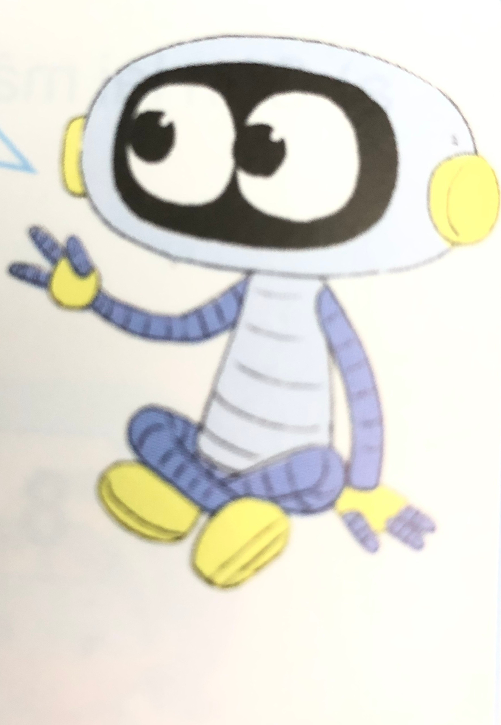
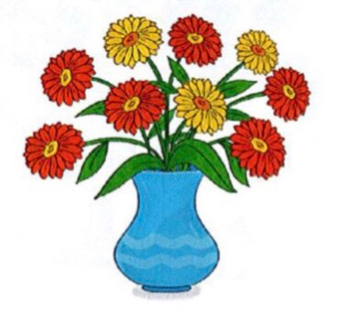
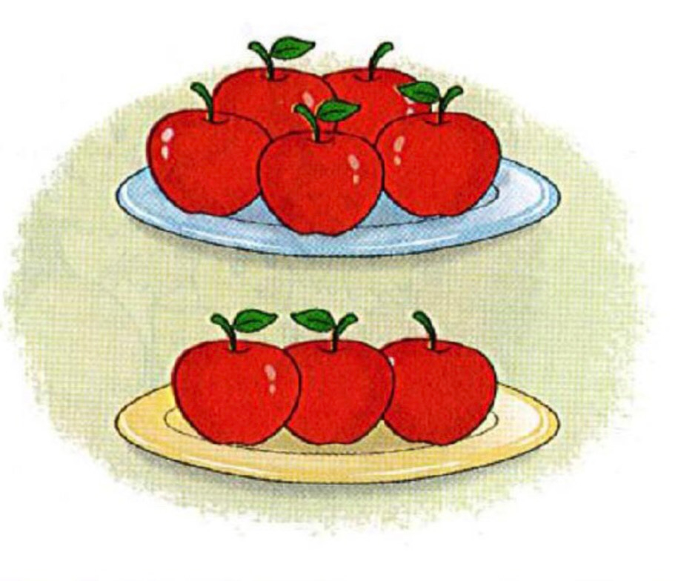
a)
Hoa màu vàng có 3 bông.
Hoa màu đỏ có mấy bông?
3
6
?
9
9 – 3 =
9
?
6
b)
Đĩa màu vàng có 3 quả.
Đĩa màu xanh có mấy quả?
?
5
8
8 – 3 =
?
5
9
3

Slide 4
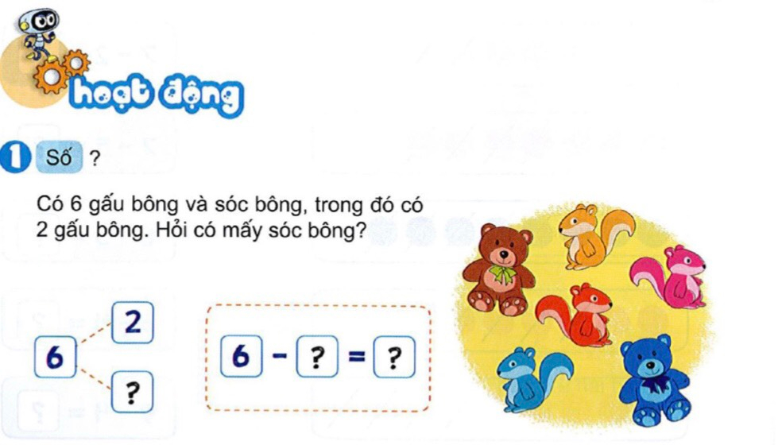
2
4
4

Slide 5
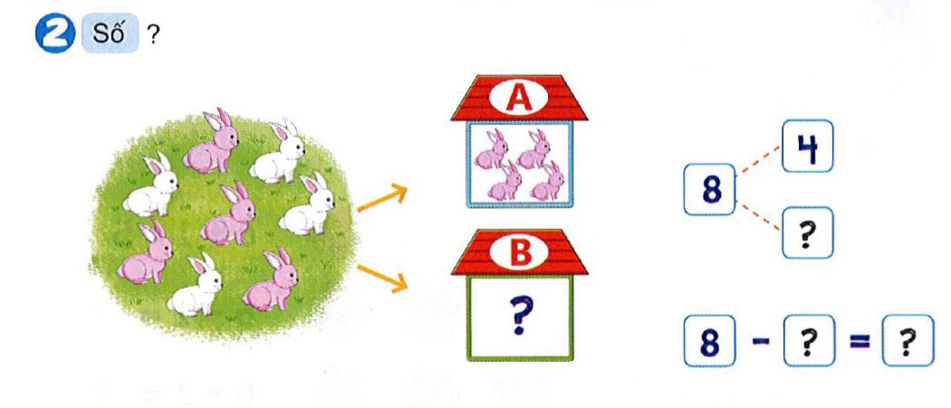
4
4
4
4

Slide 6
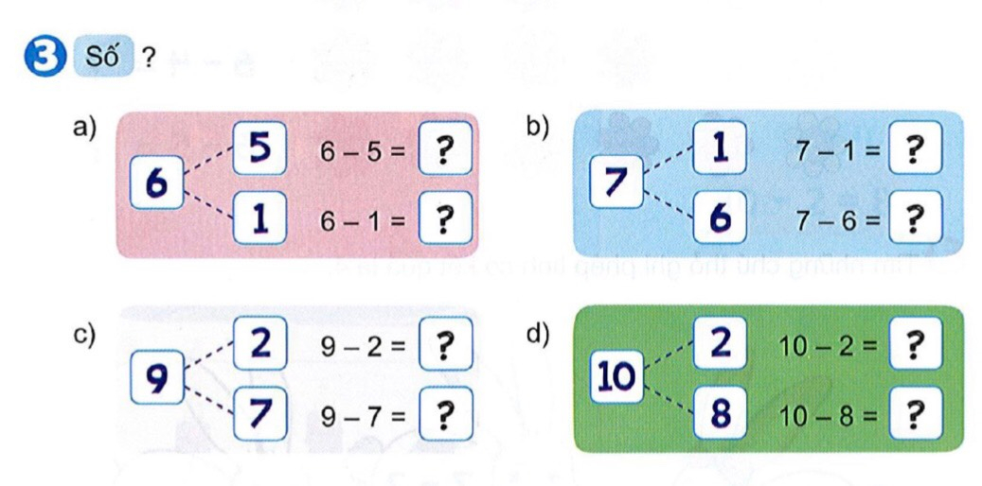
1
6
1
5
1
5
1
8
7
1
5
2
2
5

Slide 7
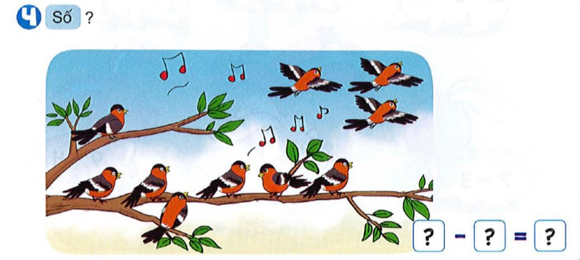
10
3
7

